Slide 1
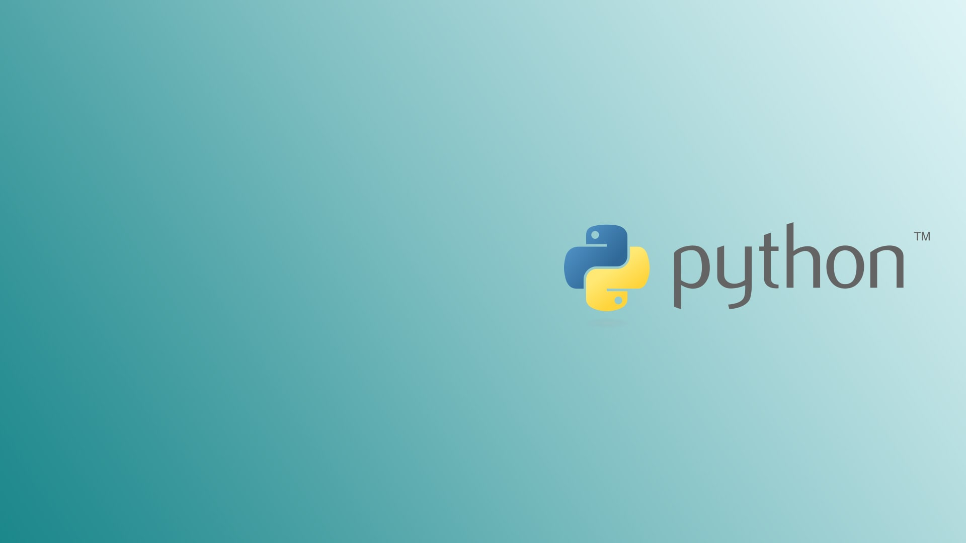
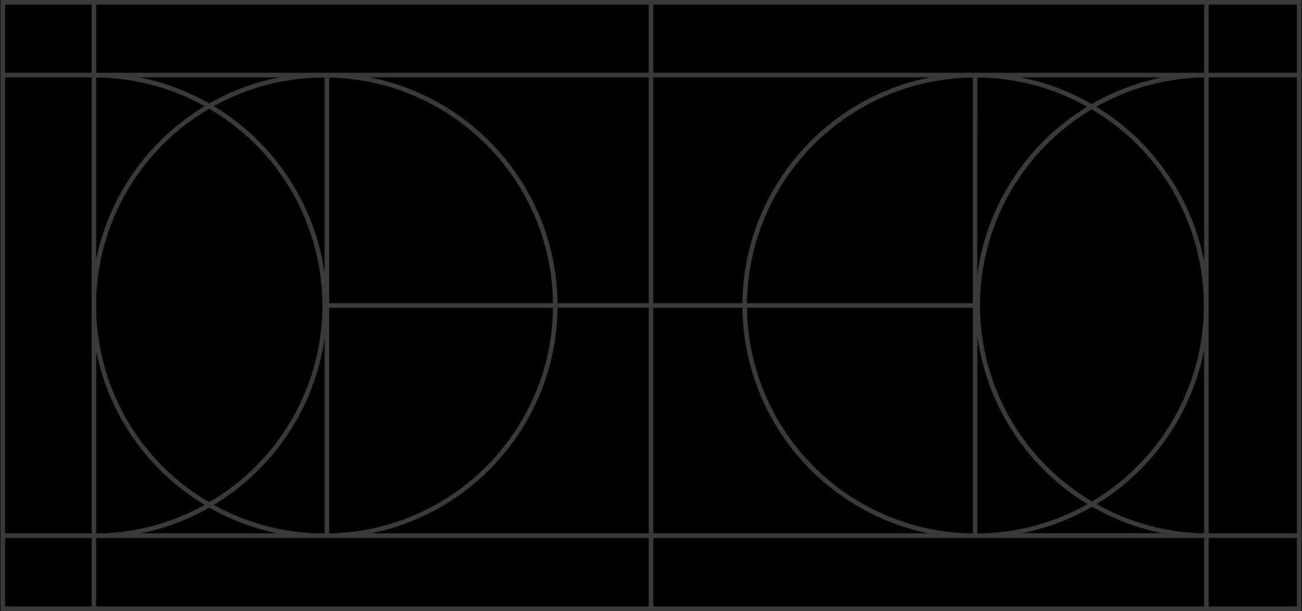
Chủ đề: Web Server Python
Nhóm 6
Thành viên thực hiện:
Phạm Quốc Việt – 1911040014
Nguyễn Hữu Phương – 1911040019
Lê Việt Khánh Như – 1911040031
Lý Thái Hòa - 1911040032

Slide 2
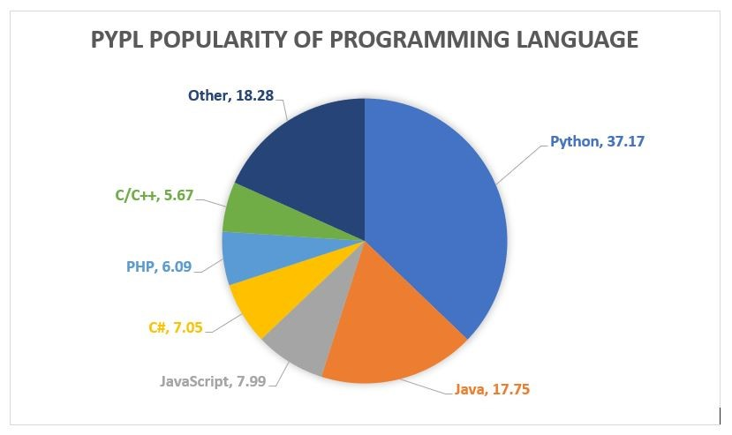
Sự phổ biến của Python
Ngôn ngữ Python là công cụ được sử dụng phổ biến thứ hai sau ngôn ngữ C cho khoa học dữ liệu và phân tích. Rất nhiều khối lượng công việc xử lý dữ liệu trong tổ chức chỉ được cung cấp bởi ngôn ngữ Python.
Được sử dụng cho:
Phát triển phần mềm
Khoa học dữ liệu
Phân tích dữ liệu
Trí tuệ nhân tạo, học sâu
Ứng dụng doanh nghiệp
Phát triển web

Slide 3
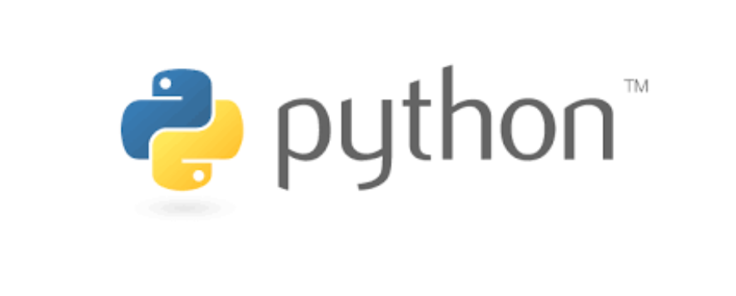
1. Định nghĩa về Python
Python đã được Guido van Rossum thai nghén vào những năm 1980 tại Trung tâm Toán học – Tin học (Centrum Wiskunde & Informatica, CWI) ở Hà Lan như là một ngôn ngữ kế tục ngôn ngữ ABC – một ngôn ngữ được lấy cảm hứng từ SETL, có khả năng xử lí ngoại lệ và giao tiếp với hệ điều hành Amoeba.
Python là một ngôn ngữ lập trình thông dịch hướng đối tượng và là ngôn ngữ bậc cao, ngữ nghĩa động.
Python hỗ trợ: module hóa và tái sử dụng mã.
Thư viện chuẩn mở rộng của Python có sẵn dưới dạng mã nguồn hoặc dạng nhị phân cho tất cả nền tảng chính và được phân phối tự do

Slide 4
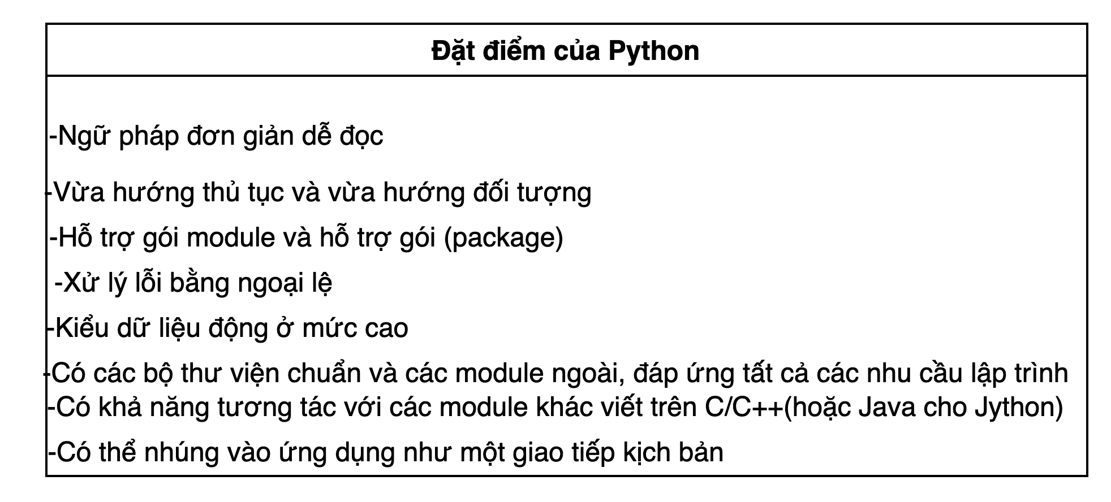

Slide 5
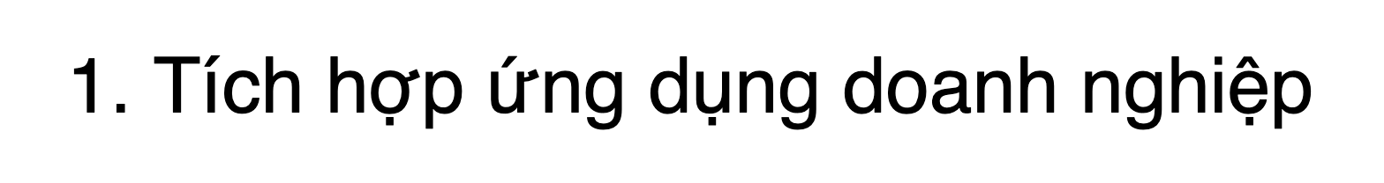
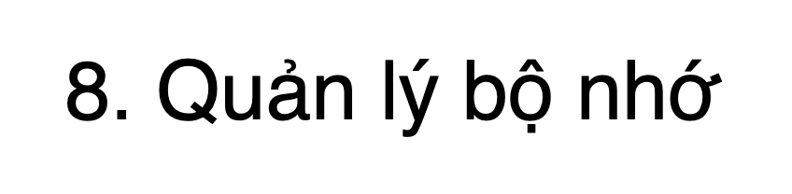
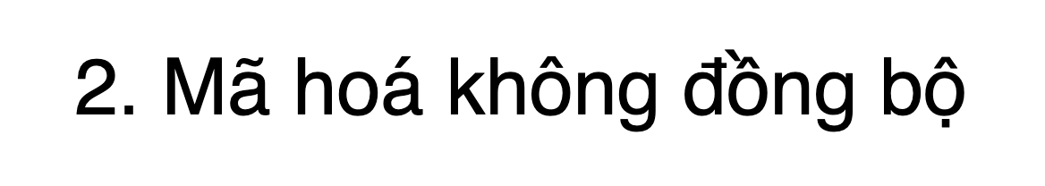
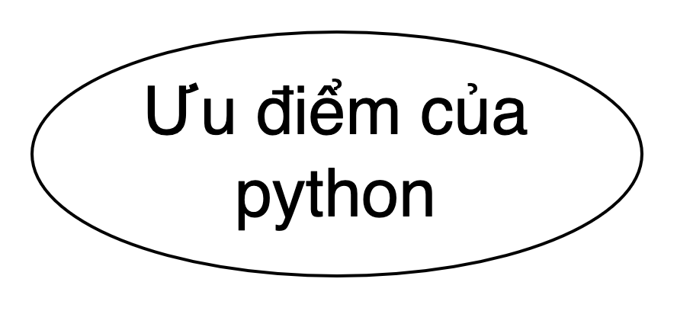
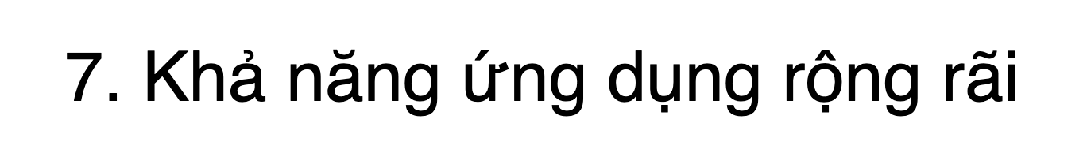
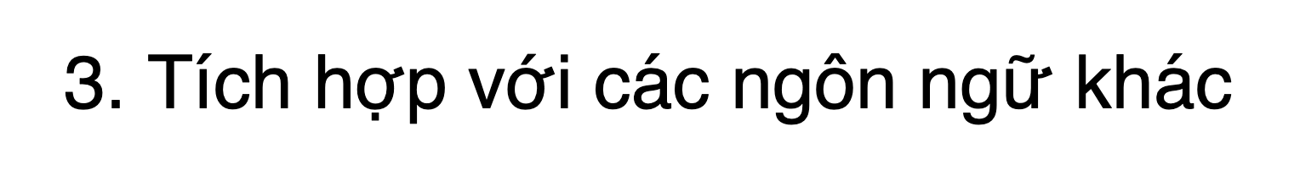
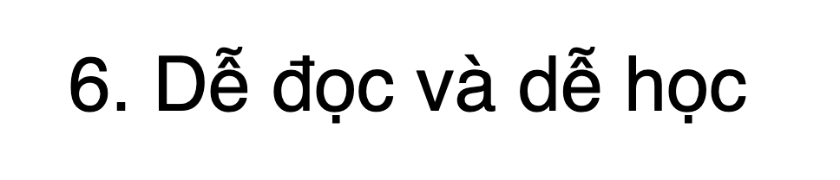
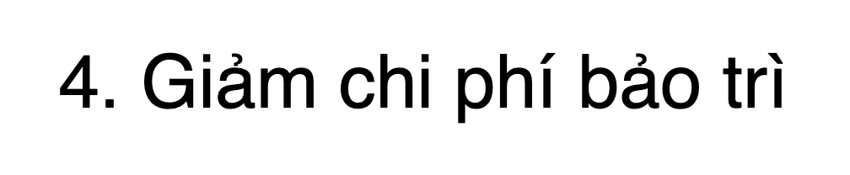
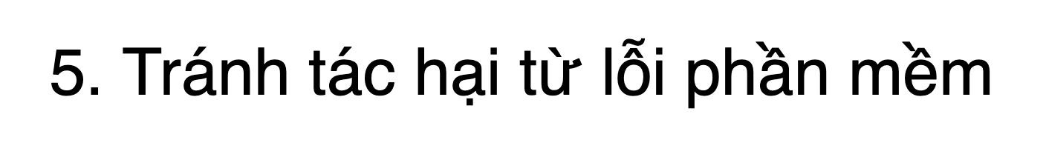

Slide 6
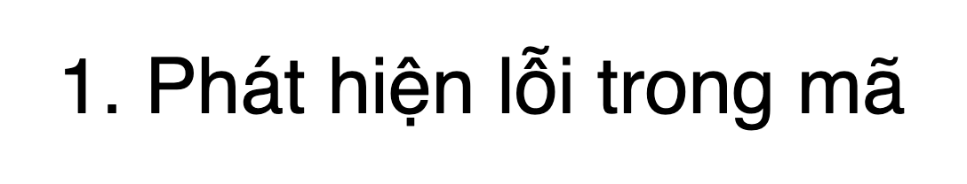
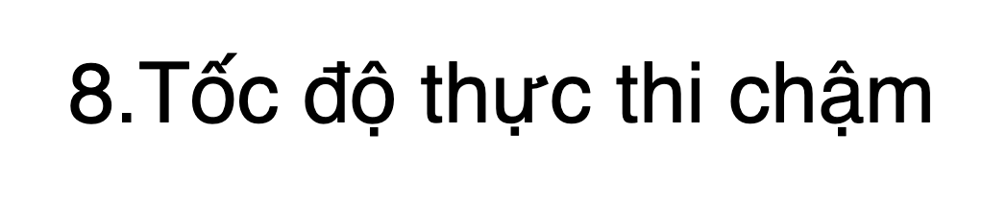
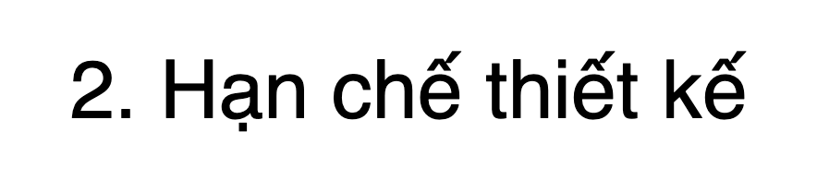
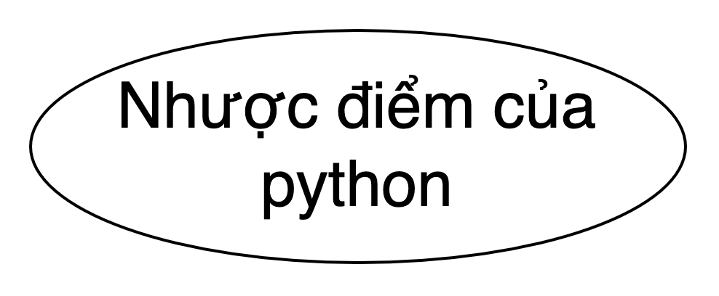
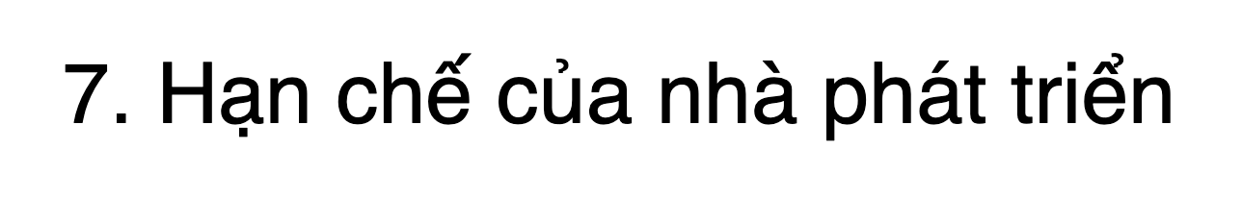
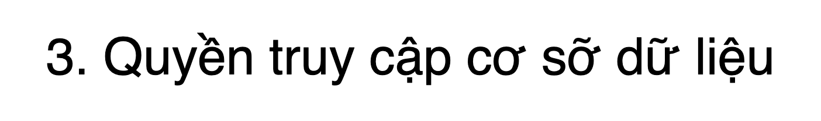
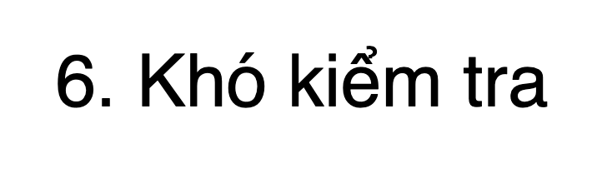
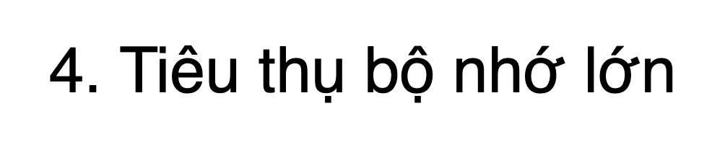

Slide 7
Thư viện hỗ trợ lập trinh web bằng python
Django là một trong những Web Framework phổ biến nhất được viết bằng Python, cung cấp nhiều tính năng cho việc phát triển web về bảo mật, database access, session, routing, localization …
Django sử dụng mô hình MVT (Model-View-Template). Về phương thức hoạt động sẽ giống với mô hình MVC, trong đó V (View) sẽ tương đương với C (Controller), T (Template) sẽ tương đương với V (View) ở các framework khác.

Slide 8
Tại sao chúng ta nên dùng Django?
Nếu bạn đang muốn xây dựng 1 website một cách nhanh nhất, thì Django luôn là một trong những lựa chọn hàng đầu mà bạn nên cân nhắc. Django framework có đầy đủ các yếu tố phục vụ cho người bắt đầu(starter):
Nhanh: Chỉ vài dòng code là bạn có ngay trang web. Do Django có sẵn các thư viện về user authentication, content admin, site maps, RSS feed v.v…
Đảm bảo về tính bảo mật: Hạn chế các lỗi bảo mật thông thường như SQL Injection, cross-site scripting, cross-site request forgery hay clickjacking nữa.
Khả năng mở rộng tốt: Django framework có thể đáp ứng lượng traffic lớn, nghĩa là bạn không cần phải lo lắng về khả năng mở rộng sản phẩm của mình nữa.
Tính linh hoạt: Xây dựng CMS, hoặc Ecommerce Website, hay kể cả Social Network, Scientific Computing Platforms, tất cả đều có thể với Django framework.

Slide 9
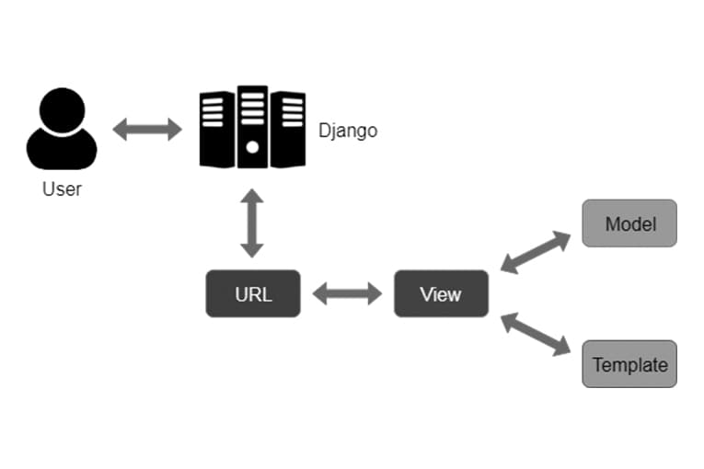
Mô hình MVT của Django

Slide 10
Django sử dụng mô hình MVT (Model-View-Template) thay vì sử dụng mô hình MVC (Model-View-Controller).
Mô hình MVT được sử dụng trong khi tạo một ứng dụng với Tương tác người dùng.
Mô hình này thì bao gồm code HTML với Django Templage Language (DTL).
Controller là mã được viết để kiểm soát sự tương tác giữa Model và View và Django dễ dàng chăm sóc nó.
Bất cứ khi nào người dùng người request, nó xử lý request của người dùng đó bằng Model, View và Template.
Nó hoạt động như một Controller để kiểm tra xem nó có khả dụng hay không bằng cách ánh xạ URL và nếu URL ánh xạ thành công thì View sẽ bắt đầu tương tác với Model và gửi lại Template cho người dùng dưới dạng respone.

Slide 11
2. Web Server PYTHON là gì?
Web server là một máy tính lưu trữ những nội dung web.
Một máy chủ web dùng để phục vụ các trang web trên mạng internet hoặc mạng nội bộ.
Nó lưu trữ các pages, scripts, progarms hay các files multimedia và sử dụng giao thức HTTP để gửi các tệp đến trình duyệt web.
Một số máy chủ web nổi tiếng như : Nginx web server, Apache web server, IIS web server, Light Speed web server.

Slide 12
3. Công nghệ sử dụng socket
Socket là giao diện lập trình ứng dụng mạng được dùng để truyền và nhận dữ liệu trên internet. Giữa hai chương trình chạy trên mạng cần có một liên kết giao tiếp hai chiều, hay còn gọi là two-way communication để kết nối 2 process trò chuyện với nhau. Điểm cuối (endpoint) của liên kết này được gọi là socket.
Một chức năng khác của socket là giúp các tầng TCP hoặc TCP Layer định danh ứng dụng mà dữ liệu sẽ được gửi tới thông qua sự ràng buộc với một cổng port (thể hiện là một con số cụ thể), từ đó tiến hành kết nối giữa client và server.

Slide 13
4. Lý do dùng SOCKET
Ưu điểm lớn nhất của socket là hỗ trợ hầu hết các hệ điều hành bao gồm MS Windows, Linux,… Ngoài ra, socket cũng được sử dụng với nhiều ngôn ngữ lập trình, gồm C, C++, Java, Visual Basic, Visual C++,… nên nó có thể tương thích với hầu hết mọi đối tượng người dùng với những cấu hình máy khác nhau.
Đặc biệt, người dùng cũng có thể chạy cùng một lúc nhiều socket liên tục, giúp nâng cao hiệu suất làm việc, cũng như tiết kiệm thêm nhiều thời gian và công sức hơn.

Slide 14
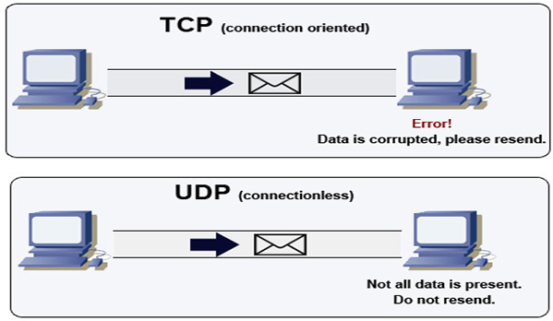
5. Cách hoạt động của rocket

Slide 15
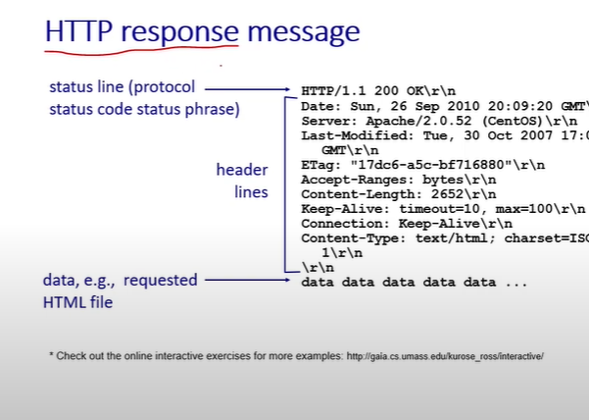

Slide 16
